Slide 1
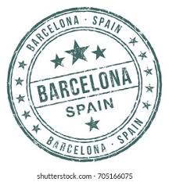
Mi passaporte español
Destino: Barcelona

Slide 2
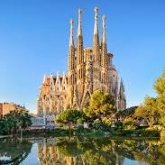
¡Hola! Bienvenida a Barcelona!

Slide 3
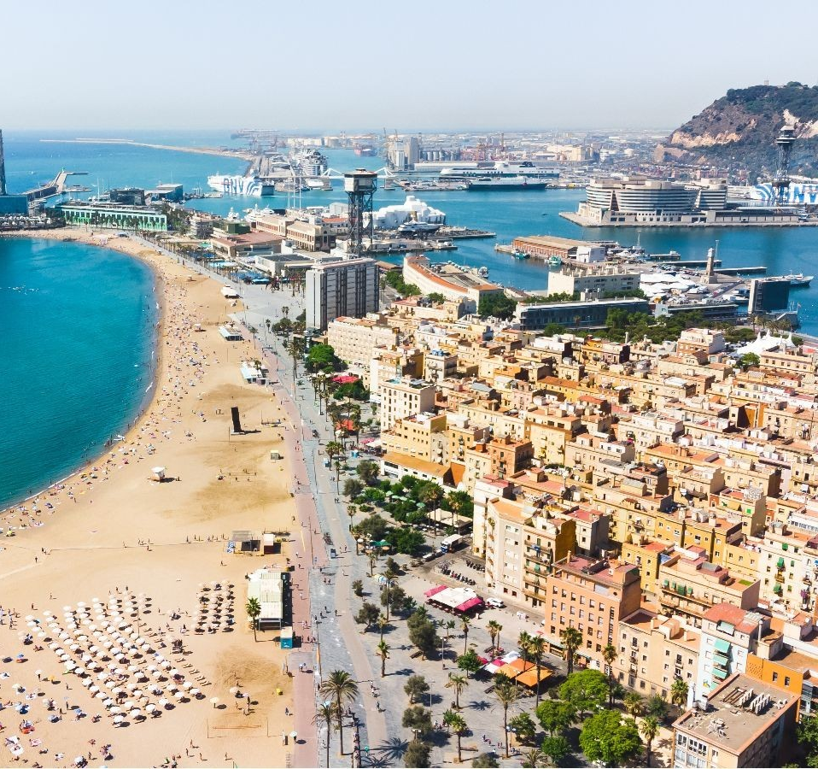
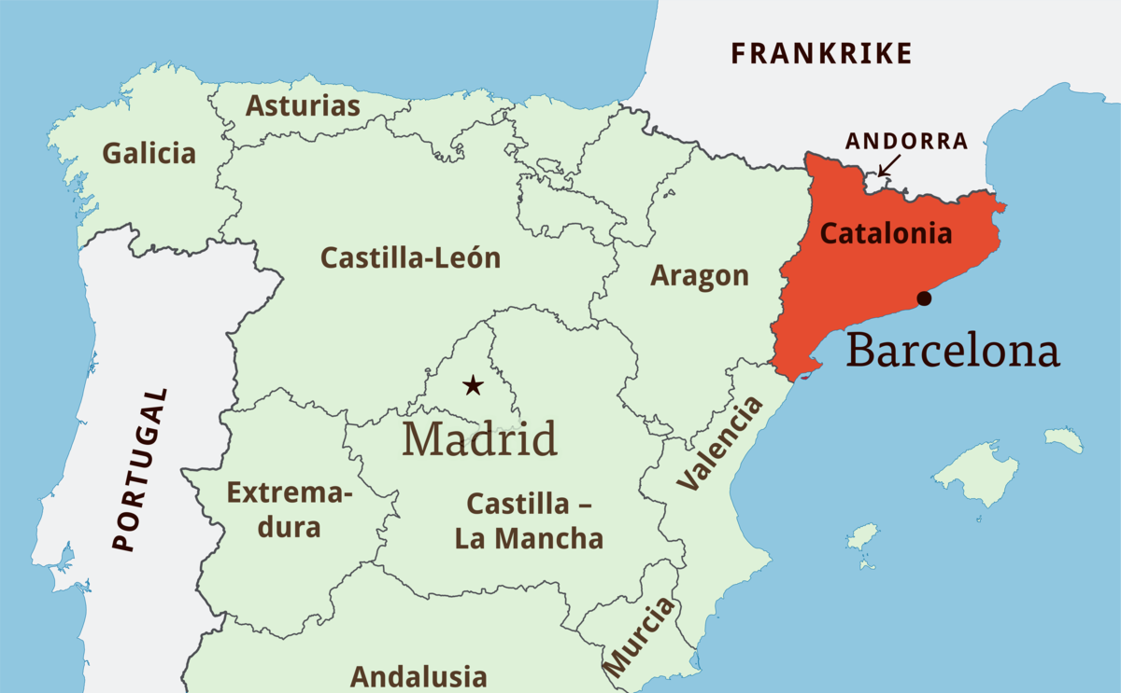
¿Dónde está Barcelona?
Barcelona está en España.
Está cerca del mar.
Es una ciudad muy bonita.

Slide 4
Lugares famosos
Me gusta la Sagrada Familia.
El parque Güell es muy colorido.
La Rambla es muy animada.
La playa es muy bonita.

Slide 5
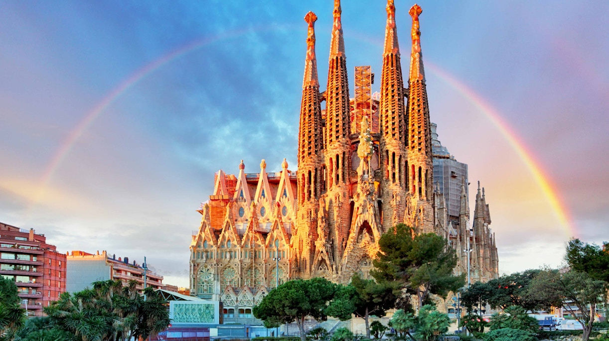
Sagrada Familia

Slide 6
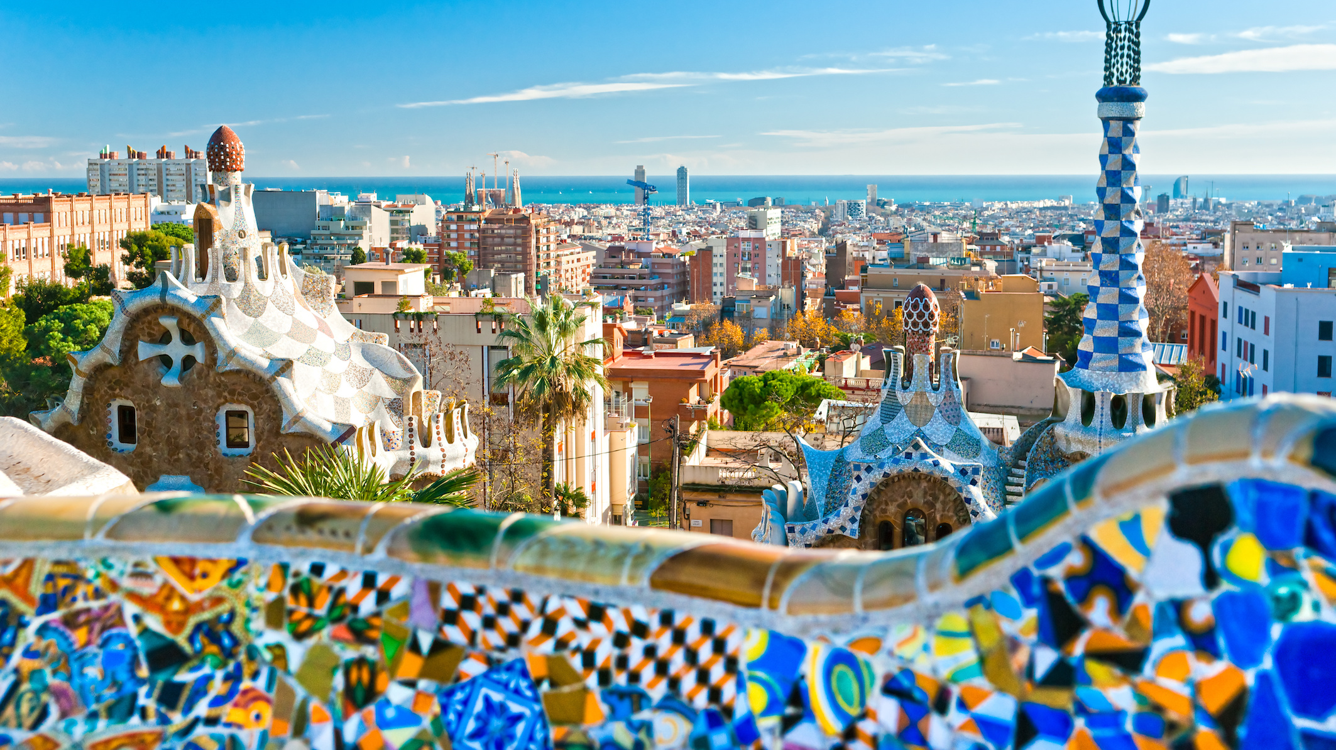
Parc Güell

Slide 7
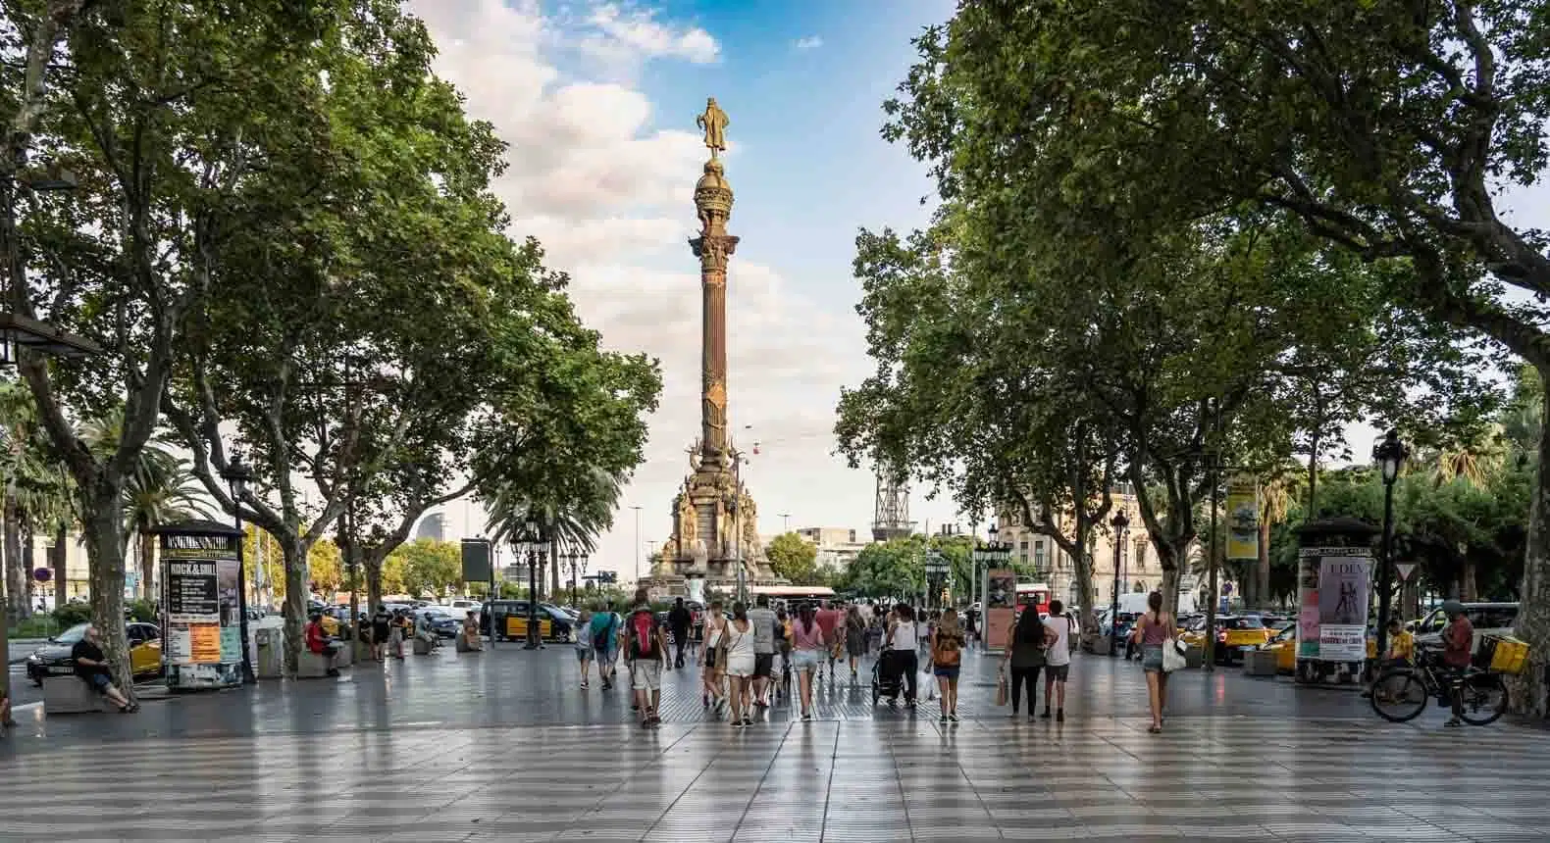
Las Ramblas

Slide 8
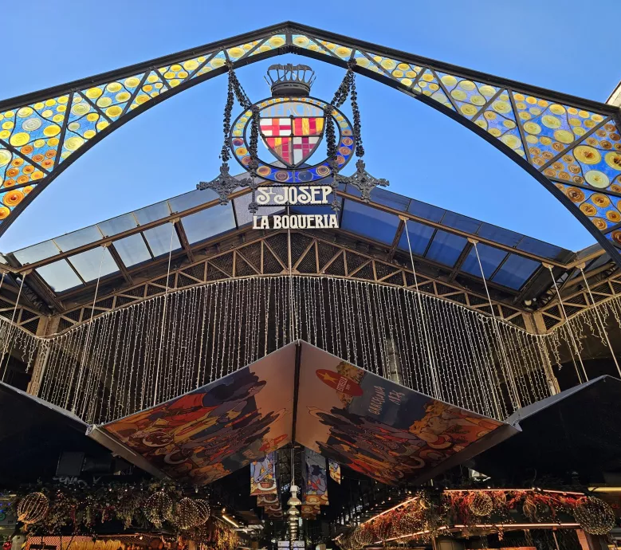
Mercat de la Boquería

Slide 9
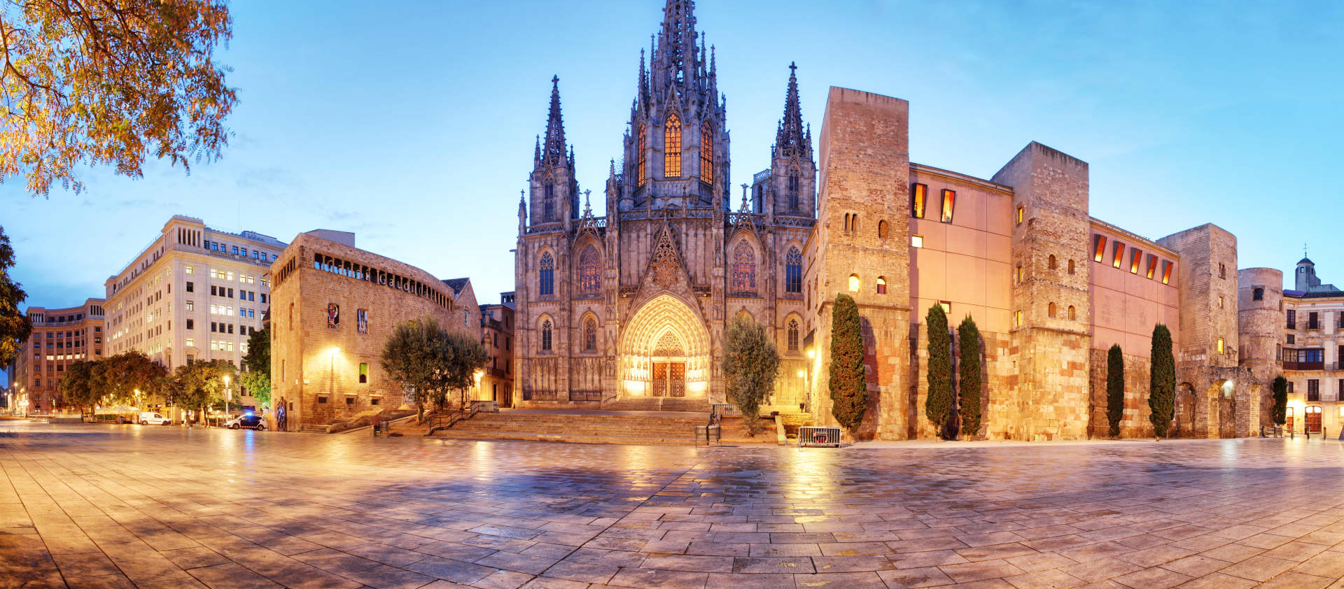
Barri Gòtic

Slide 10
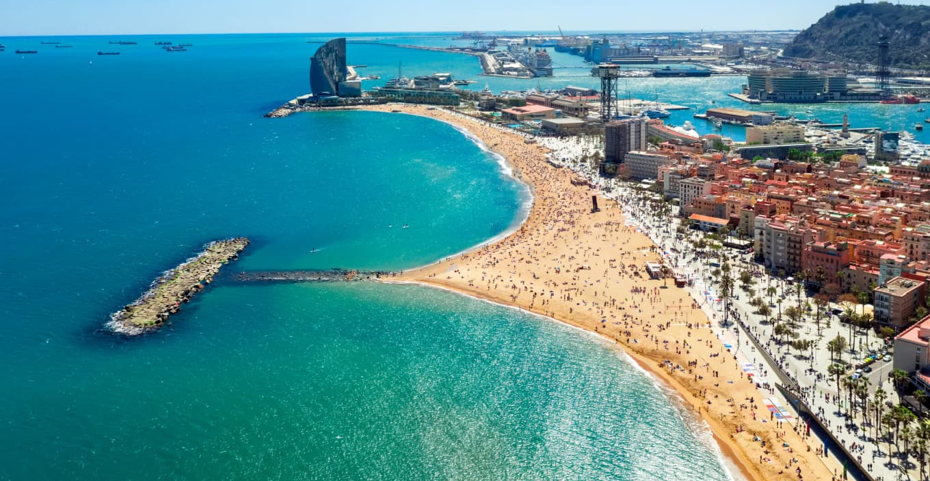

Slide 11
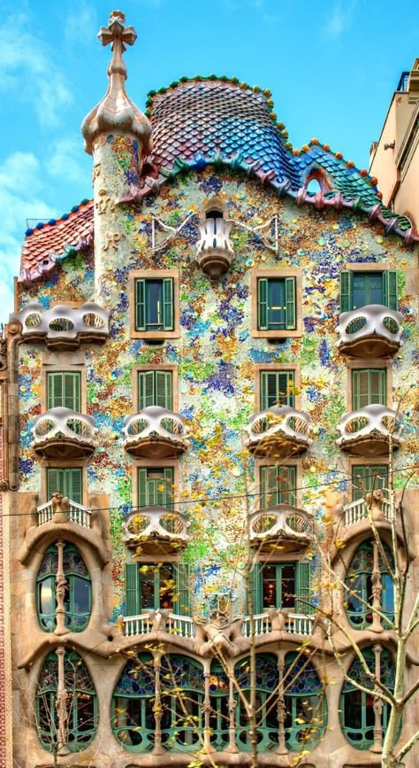
Casa Mila

Slide 12
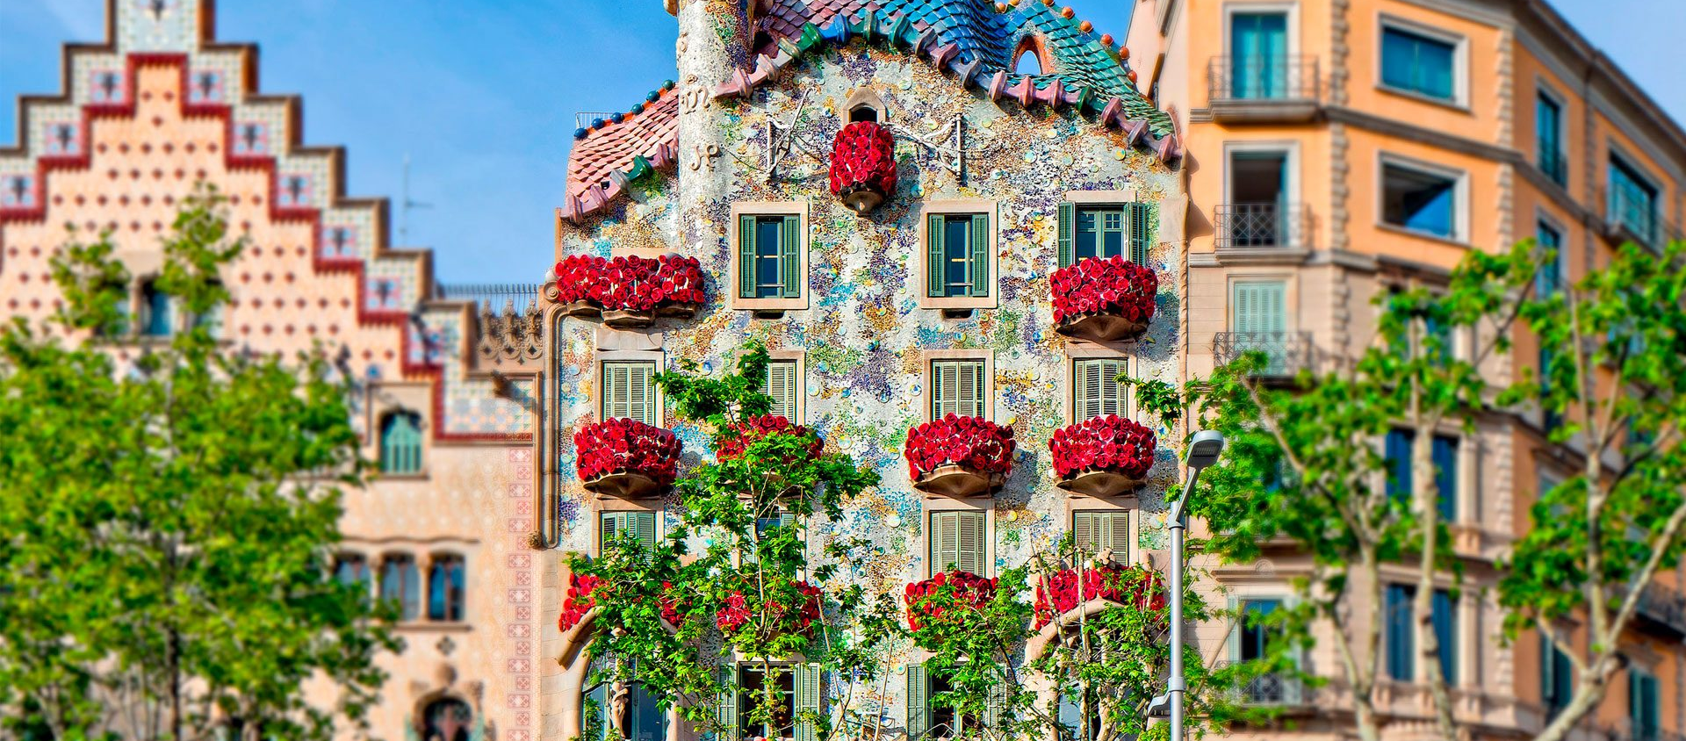
Casa Battló

Slide 13
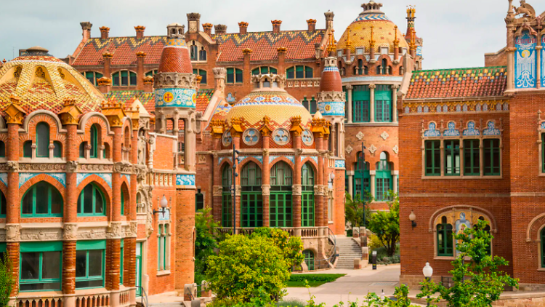
Hopital de Sant Pau

Slide 14
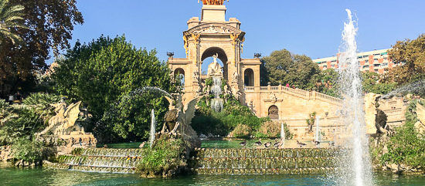
Parc de Ciutadella

Slide 15
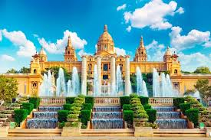
Montjuïc

Slide 16
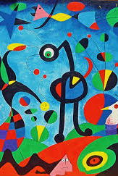
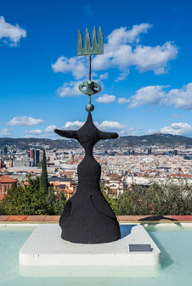
Fundació Joan Miró

Slide 17
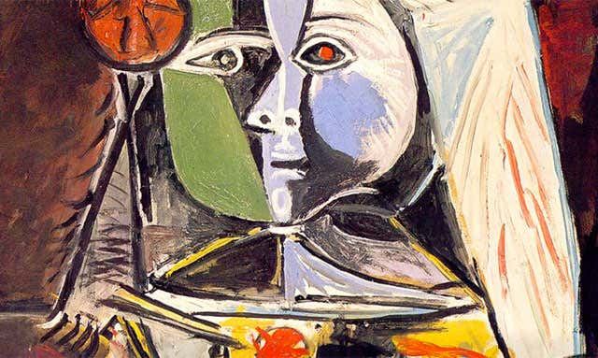
Museu Picasso

Slide 18
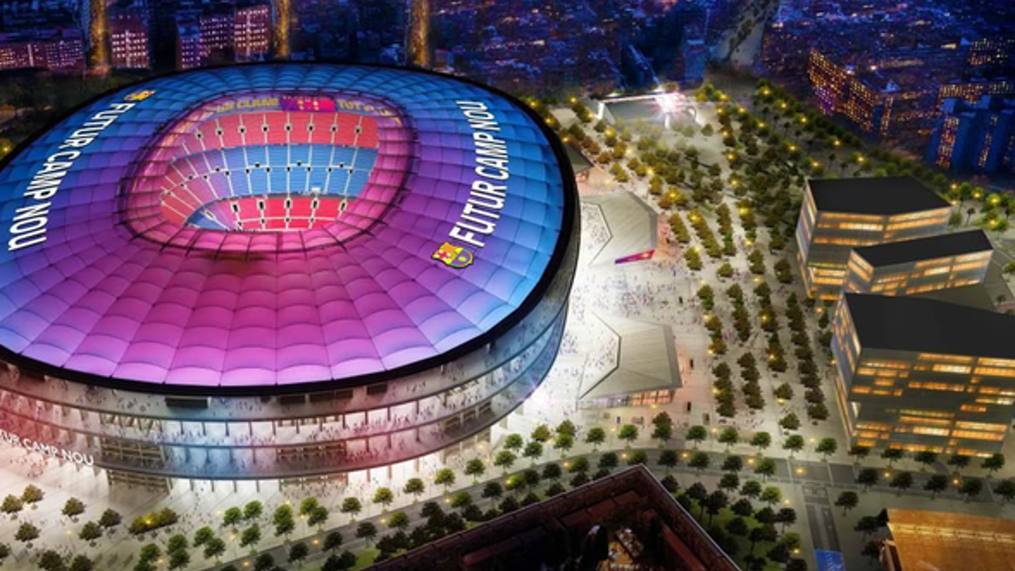

Slide 19
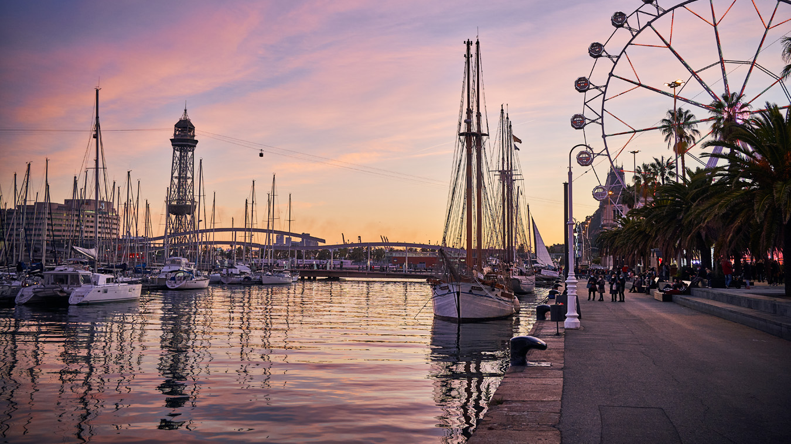
Port Vell Barcelona

Slide 20
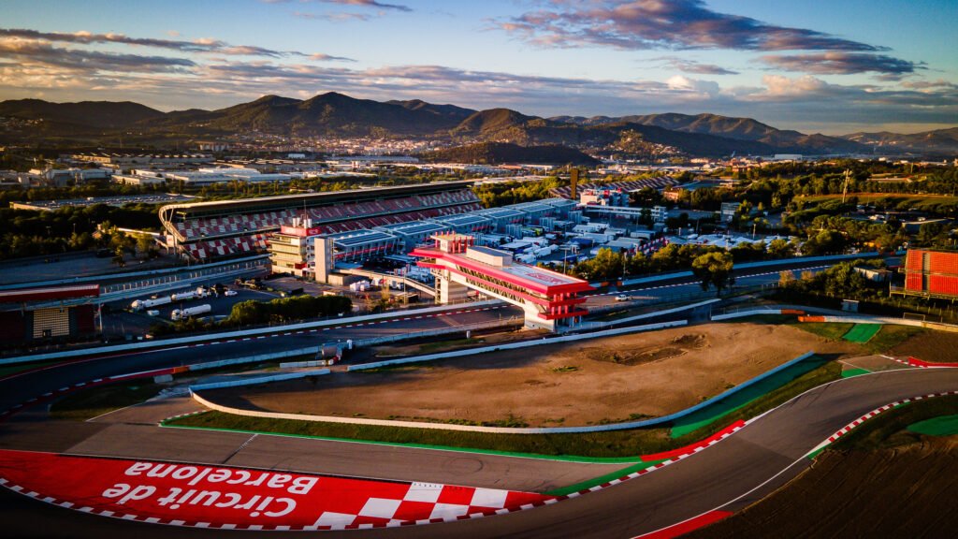
Circuit de Barcelona- Cataluña

Slide 21
¿Qué puedes hacer en Barcelona?
Puedes ir a la playa 🏖️
Puedes comer helado 🍦
Puedes visitar museos 🖼️
Puedes pasear por la ciudad 🚶‍♀️

Slide 22
Gaudí, el arquitecto mágico
Gaudí era arquitecto.
Usaba muchos colores y formas divertidas.
Diseñó la Sagrada Familia y el Parque Güell.

Slide 23
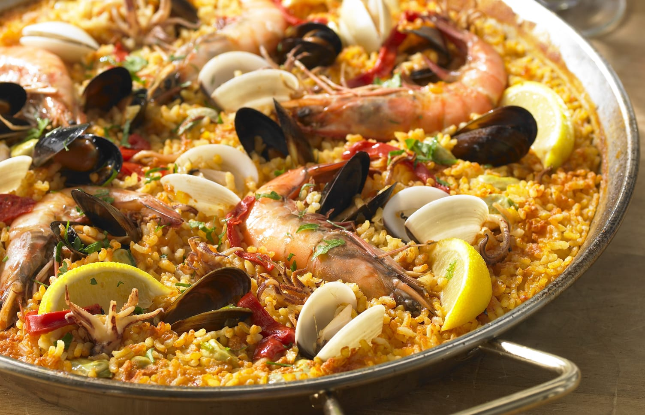
Paella

Slide 24
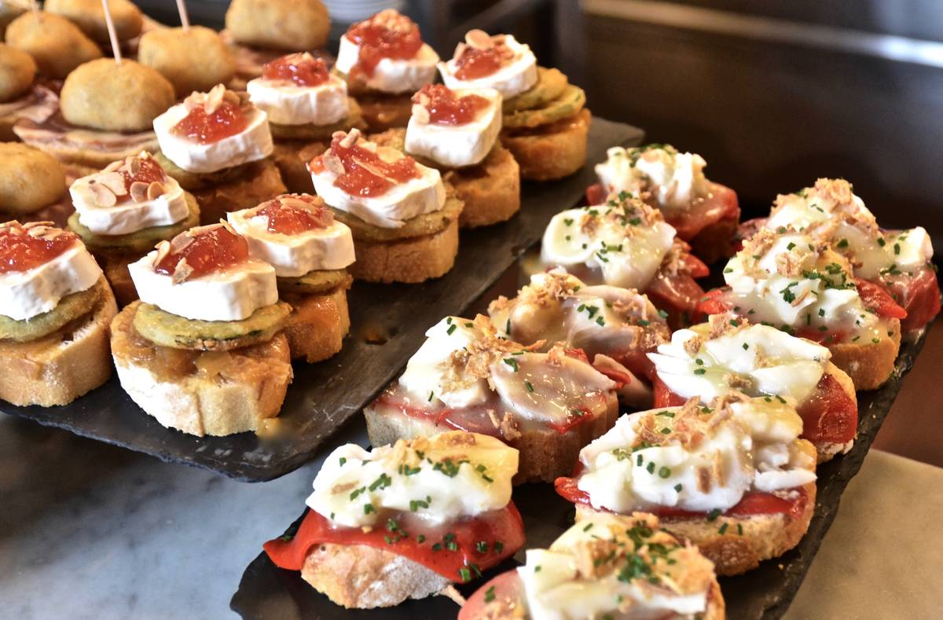
tapas

Slide 25
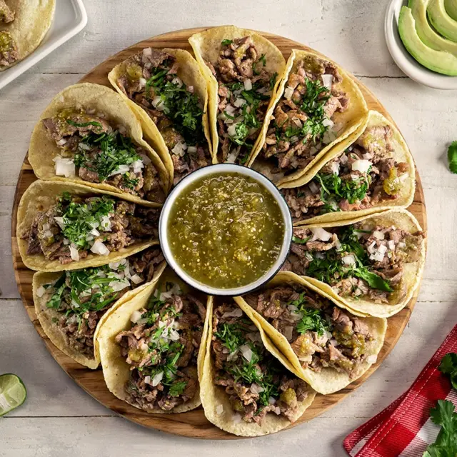
tactacos
tacos

Slide 26
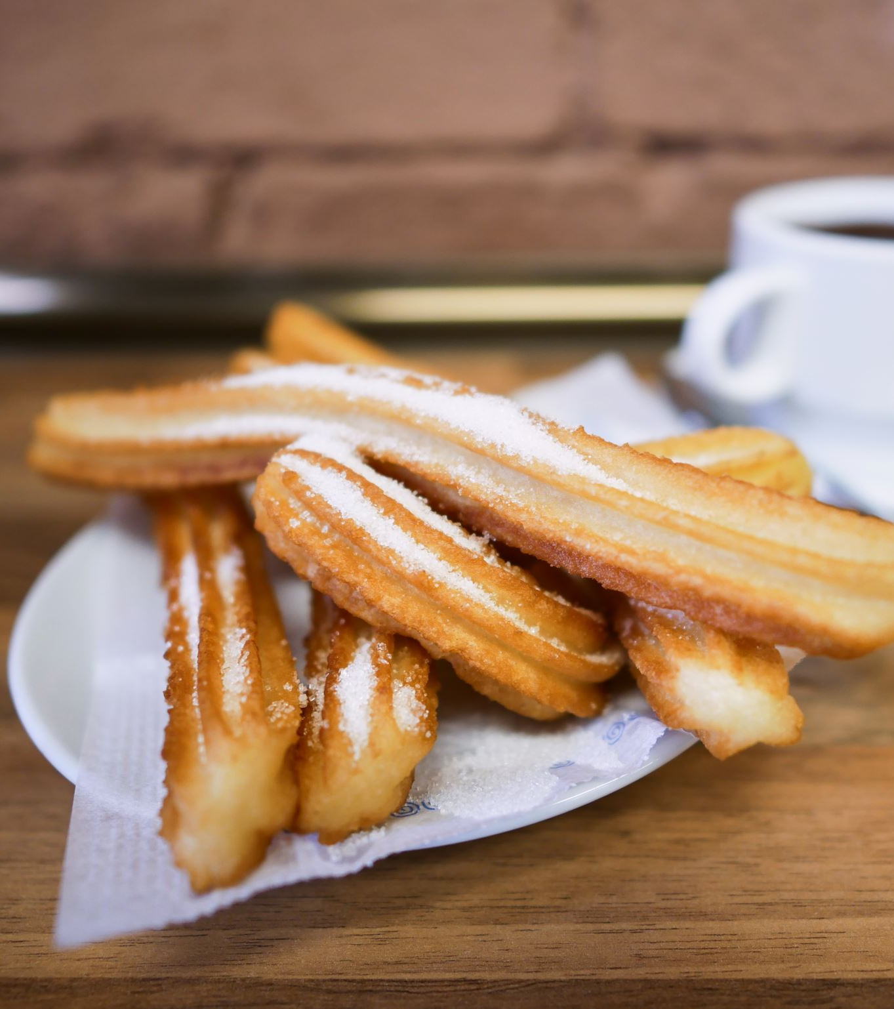
¡Qué rico! Comida de Barcelona
Me encantan los churros.
La paella es muy famosa.
¿Te gusta la comida española?

Slide 27
¿Y tú?
¿Te gusta Barcelona?
¿Qué lugar quieres visitar?
¿Qué comida quieres probar?

